Slide 1






PHÒNG GIÁO DỤC VÀ ĐÀO TẠO QUẬN LONG BIÊN
Trường Tiểu học Phúc Lợi
LUYỆN ĐỌC VIẾT
u, ư, ch, kh
GV: Nguyễn Thị Hạnh
Notes:
Cô chào các con, cô rất vui được cùng các con tìm hiểu tiết học môn Tiếng Việt hôm nay, bài: Luyện đọc, viết: u, ư, ch,kh.

Slide 2
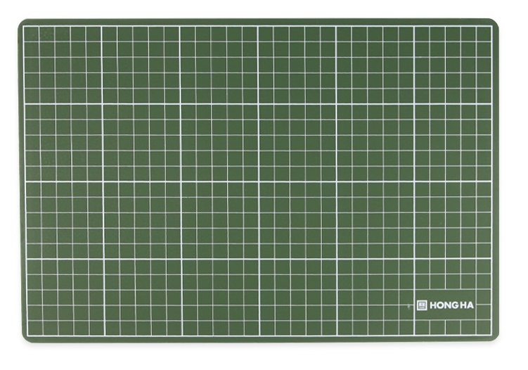

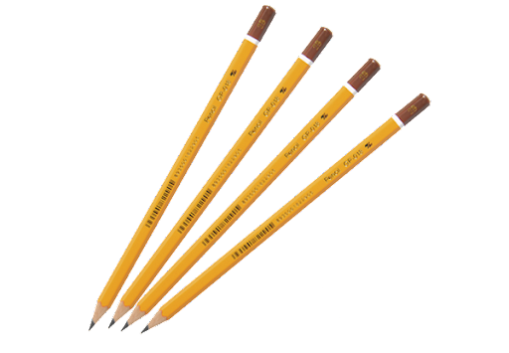
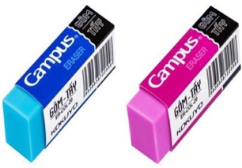
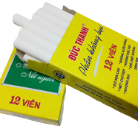

CHUẨN BỊ ĐỒ DÙNG
Đọc âm
Notes:
Để học tốt tiết học các con cần chuẩn bị đầy đủ cho cô các đồ dùng sau: Bảng phấn và khăn lau; vở viết ôli, bút chì và tẩy, Nào chúng mình đã chuẩn bị đầy đủ cho cô chưa nào?

Slide 3




KHỞI ĐỘNG
Notes:
Trước khi vào nội dung chính của bài học hôm nay cô trò mình cùng bước vào phần khởi động nhé!

Slide 4


Slide 5



Hoạt động 1: Luyện đọc
Notes:
Chúng mình đã cùng khởi động rất vui và cảm thấy thoải mái rồi phải không nào, vậy các con đã sẵn sàng cho bài học hôm nay chưa? Chúng mình cùng bước vào hoạt động 1: Luyện đọc

Slide 6


Đọc âm
chú khỉ
ư
ư
ch
u
kh
i
sư tử
Notes:
Các con hãy quan sát bức tranh sau và cho biết: tranh vẽ gì nào? Oa! Tranh vẽ một chú sư tử rất dễ thương phải không các con. Vậy còn bức tranh này thì sao nhỉ? Đúng rồi, tranh vẽ một chú khỉ rất ngộ nghĩnh đấy. Vậy trong các từ SƯ TỦ và CHÚ KHỈ có chứa các âm nào chúng ta đã được học. Các con đã phát hiện rất nhanh đấy, các âm mà chúng mình đã được học đó là: u, ư, i, ch,kh.

Slide 7

1
Đọc âm
u
ư
ch
kh
Notes:
Vậy trong tiết học này chúng ta sẽ đi luyện đọc lại các âm: u,ư,ch,kh. Cô mời chúng mình cùng luyện đọc lại theo cô : u, ư, ch, kh. Các con cùng đọc lại nào. Các con đã luyện đọc các âm rất tốt, hãy suy nghĩ và tìm cho cô các tiếng có chứa âm: u,ư,ch,kh nhé!

Slide 8
2
Đọc tiếng
dù
cũ
dữ
chú
khá
chữ
Notes:
Cô cũng đã tìm được một số tiếng có chứa âm: u, ư, ch,kh. Cô mời cả lớp cùng hướng lên màn hình và đọc thầm các tiếng. Các con cùng đọc to các tiếng theo cô: dù, cũ, dữ, chú, khá, chữ. Các con sẽ luyện đọc lại và tìm thêm nhiều tiếng khác có chứa các âm: u,ư,ch, kh nhé!

Slide 9
3
Đọc từ ngữ
đu đủ
hổ dữ
chả cá
lá khô
Notes:
Trên màn hình của cô lúc này, lần lượt sẽ xuất hiện các từ có tiếng chứa các âm: u,ư,ch,kh. Các con sẽ quan sát, nhẩm thật nhanh và đọc to cho cô các từ nào. Các con đã đọc rất to và rõ ràng các từ ĐU ĐỦ, HỔ DỮ, CHẢ CÁ, LÁ KHÔ. Hãy tìm cho cô các tiếng có âm: u,ư,ch,kh trong các từ trên. Đúng rồi đấy các con ạ, đó là: tiếng đu, tiếng đủ có chứa âm u, tiếng dữ có chứa âm ư, tiếng chả có chứa âm ch và tiếng khô có chứa âm kh.

Slide 10
4
Đọc câu
Bé đi khe khẽ.
Notes:
Nào bây giờ các con hãy luyện đọc câu cho cô nào? Trong câu các con vừa luyện đọc tiếng nào có chứa các âm hôm nay chúng ta ôn tập. Các con phát hiện rất tốt, đó chính là tiếng khe, tiếng khẽ có chứa âm kh mà hôm nay chúng ta ôn tập. Bây giờ các con sẽ đọc lại to cùng cô câu trên nhé: Bé đi khe khẽ.

Slide 11
THƯ GIÃN
Notes:
Các con đã luyện đọc rất tốt, bây giờ cô trò mình cùng thư giãn một chút nhé!

Slide 12


Slide 13
Hoạt động 2: Luyện viết
Notes:
Bài hát rất vui nhộn phải không nào các con, bây giờ chúng mình cùng bước vào hoạt động 2: Luyện viết

Slide 14

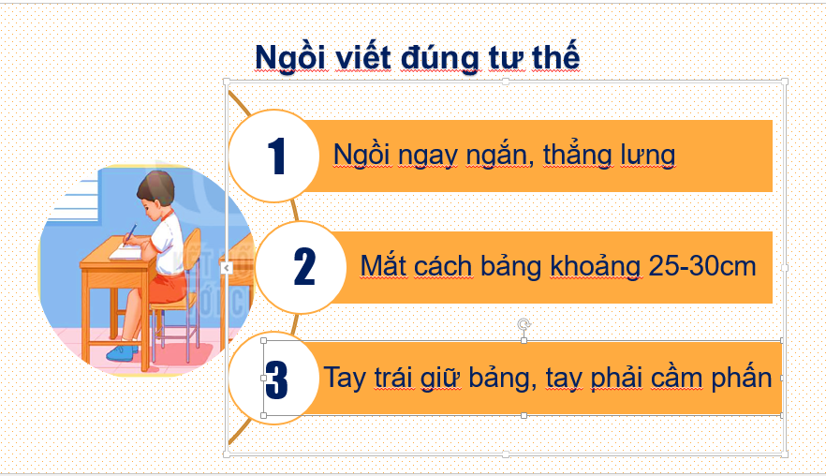
Notes:
Các con hãy chuẩn bị bảng, phấn và khăn lau, chúng ta chuẩn bị viết bài

Slide 15
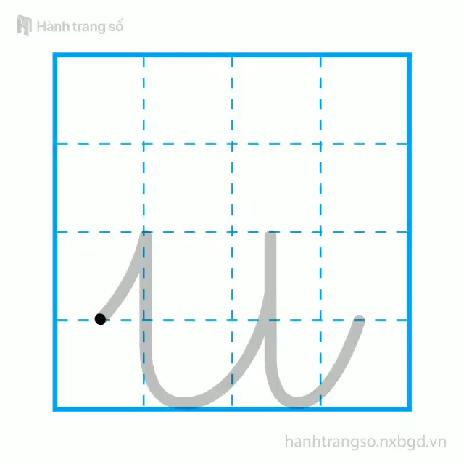
Notes:
Các con hãy quan sát trên màn hình cô hướng các con viết chữ ghi âm u: đặt bút từ đường kẻ ngang 2, viết nét xiên phải lên đường kẻ ngang 3, viết nét móc ngược rộng 1 ôli rưỡi dừng bút tại đường kẻ ngang 2, lia bút lên đường kẻ ngang 3 viết nét móc ngược thứ hai rộng 1 ôli, dừng bút tại đường kẻ ngang 2. các con hãy viết bảng con chữ ghi âm u

Slide 16
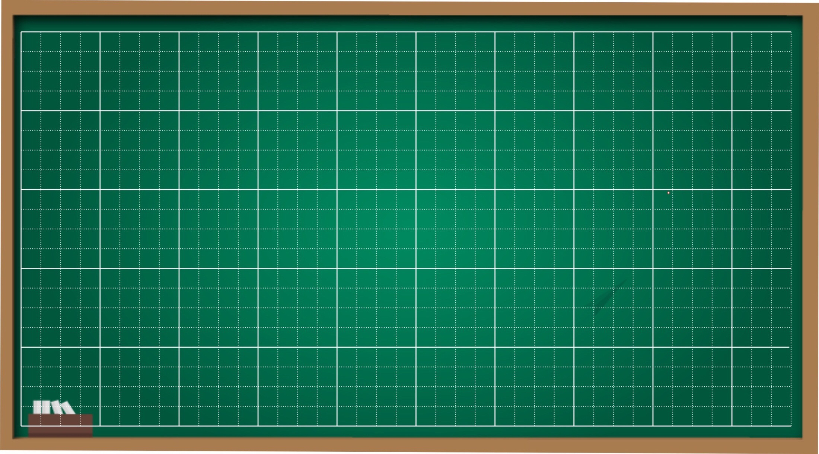
a
u

Slide 17
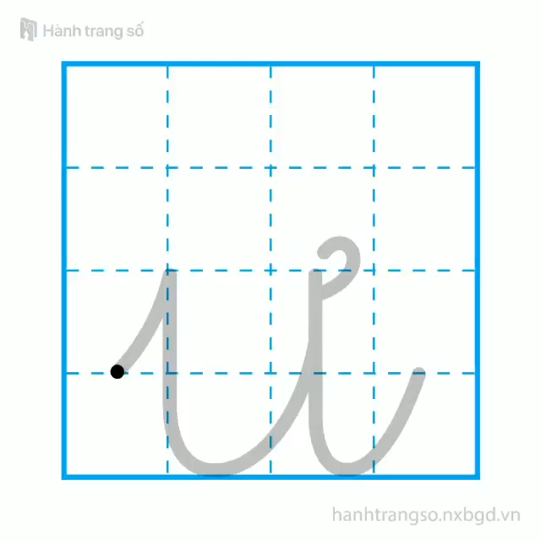
Notes:
Quan sát tiếp cô viết mẫu chữ ghi âm ư: để viết chữ ghi âm ư, đầu tiên các con viết giống chữ ghi âm u, sau đó viết thêm dấu chữ ư, các con cùng viết ra bảng con cho cô chữ ghi âm ư nhé!

Slide 18
a
u
ư

Slide 19
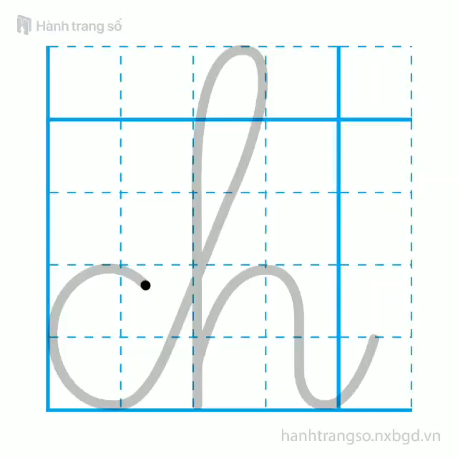
Notes:
Âm ch gồm 2 con chữ ghép lại: Ta đặt bút viết con chữ c ghép với con chữ h ta có chữ ghi âm ch. Các con hãy viết chữ ghi âm ch ra bảng con

Slide 20
a
u
ư
ch

Slide 21
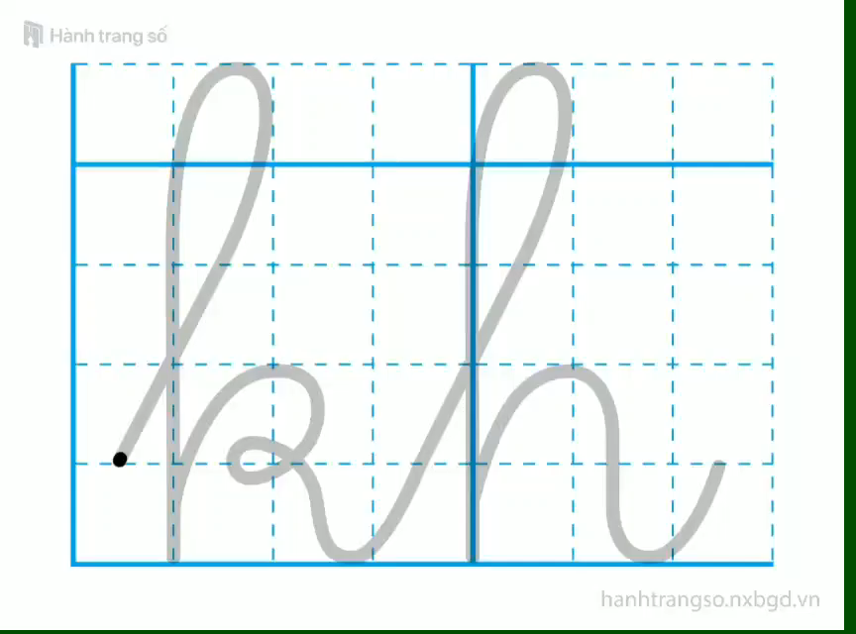
Notes:
Âm kh cũng gồm 2 con chữ: con chữ k và con chữ h, khi viết chữ ghi âm kh ta viết con chữ k ghép với con chữ h. Các con viết chữ ghi âm kh ra bảng con nào

Slide 22
a
u
ư
ch
kh

Slide 23
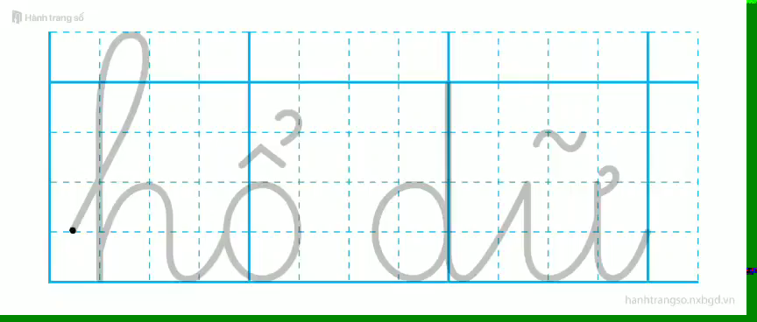
Notes:
Tiếp theo cô hướng dẫn các con viết từ HỔ DỮ: Các con sẽ viết chữ ghi tiếng hổ (đặt bút viết âm h dừng bút tại đường kẻ ngang 2 lia bút viết âm ô và dấu hỏi trên âm ô), sau đó cách 1 con chữ o viết chữ ghi tiếng dữ (đặt bút viết âm d cao 4 ôli nối liền viết âm ư và dấu ngã trên âm ư). Vậy là ta đã viết xong từ hổ dữ rồi đấy, các con viết lại ra bảng con cho cô nào?

Slide 24
a
u
ư
ch
kh
hổ
dữ

Slide 25
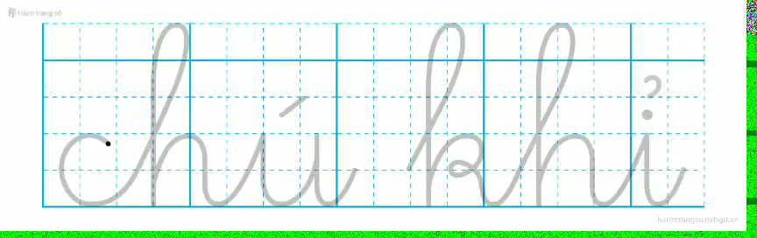
Notes:
Tương tự các con sẽ chú ý quan sát cô hướng dẫn viết từ CHÚ KHỈ: chúng mình cũng viết chữ ghi tiếng chú, sau đó cách 1 con chữ o viết chữ ghi tiếng khỉ. Các con lưu ý viết đúng khoảng cách giữa các chữ ghi tiếng trong từ. Cô mời các con viết lại từ chú khỉ ra bảng con.

Slide 26
a
u
ư
ch
kh
hổ
dữ
chú
khỉ

Slide 27

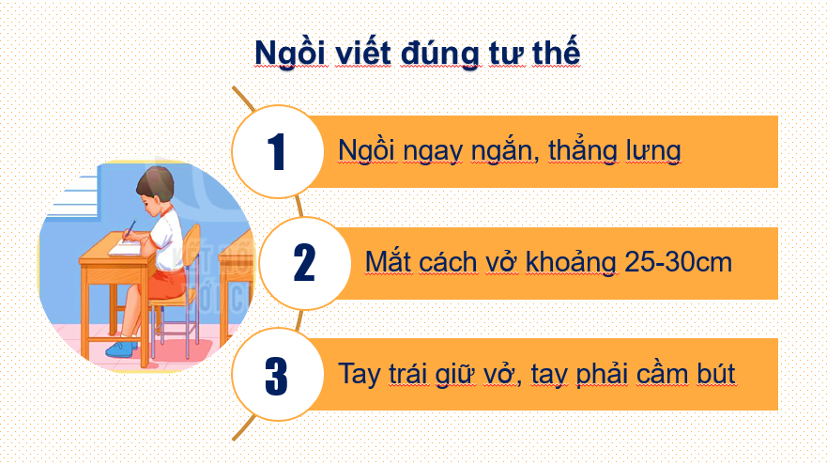
Notes:
Các con vừa luyện viết bảng con, bây giờ chúng mình sẽ chuẩn bị vở viết oli và bút chì để viết bài nhé!

Slide 28

Ď
.
.
.
.
.
.
.
Ŕ
.
.
.
.
.
.
.
ε
.
.
.
.
kh
.
.
.
.
hổ dữ
.
.
εú δĆ
.
Notes:
Khi viết các con cần lưu ý cách cầm bút, tư thế ngồi viết và nhớ viết thật nắn nót nhé, các con sẽ viết bài trong thời gian 15 phút sau đó sẽ nhờ bố mẹ chụp lại hình ảnh bài viết và gửi cho cô chủ nhiệm nhé! Cô chúc các con sẽ có những bài viết thật đẹp.

Slide 29
Tổng kết nội dung bài học.
Định hướng, dặn dò chuẩn bị bài sau.
Notes:
Vậy là trong tiết học này con đã được luyện đọc, viết lại các âm: u,ư,ch,kh. Về nhà các con sẽ luyện đọc lại bài, tìm thêm nhiều tiếng, từ có chứa các âm hôm nay chúng mình ôn tập nhé. Tiết học của chúng mình đến đây là hết rồi, cô xin chào tất cả các con!

